Slide 1
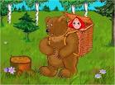
Слайды к совместной познавательно – речевой деятельности
«Маша и Медведь»

Slide 5
